Slide 1
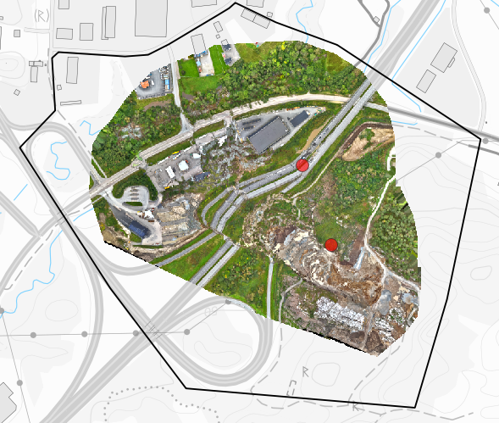
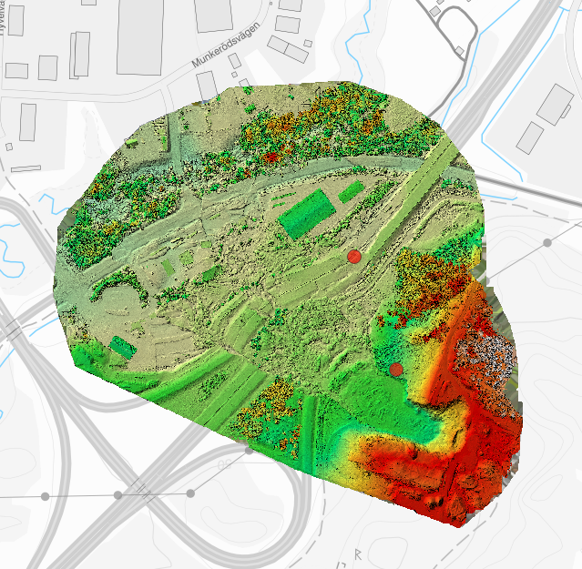
Insamling av drönardata till terrängmodell och ortomosaik
Ortomosaik respektive terrängmodell (DSM).
Svartmarkerad linje är avspärrningsområde beslutat av Länsstyrelsen 26/9 (baserat på SGI:s underlag). Röda punkter lades in i GEOSTAB kl 04:57 resp. 08:38 av SGI (för snabb orientering)
Drönarflygningar utförda av Anton Strand Räddningstjänsten Storgöteborg, Stenungsund station den 24 september 2023. Flyghöjd 100m. Data (jpg-foton) är fotogrammetriskt bearbetade i ESRI Drone2Map av SGI. Spridningstillstånd enligt ärende LM2023-050418. Ett utökat område flögs av RTJ den 26 september.
Ytterligare flygningar har utförts av PEAB och SWECO på uppdrag av Trafikverket.
Presentation för RiL och VRR, RSGBG Gårda
19 oktober 2023
/Mats Öberg, GIS-arkitekt, SGI

Slide 2
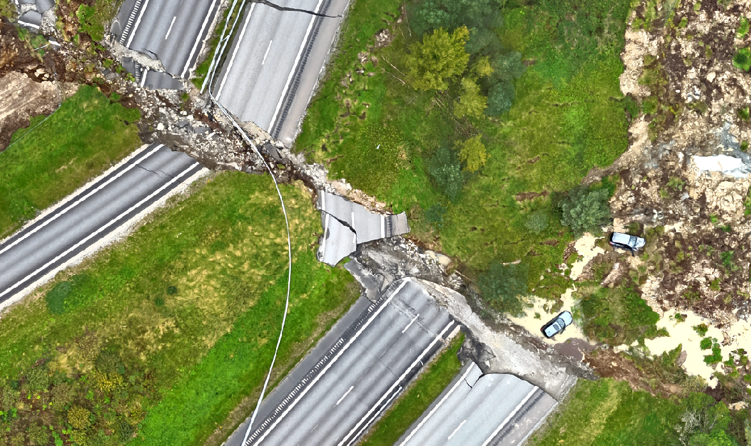
Detalj. Upplösning är 3,5 cm/pixel (Jämför lantmäteriets bästa ortofoto 16 cm/pixel).

Slide 3
Erfarenheter från insatsen gällande drönarflygning och efterbearbetning
Anton Strand – vår räddare i nöden!
Mycket trevligt bemötande av Räddningstjänst, Polis, Trafikverket och PEAB ☺
För terrängmodell/ortomosaik krävs jpg lodbilder och/eller video (med kamera riktad rakt nedåt) + SRT-fil
Vid akut situation vill Mats Öberg ha direktkontakt med Räddningstjänstens drönarpersonal för att säkerställa ovanstående
SGI kommer (förhoppningsvis att få) införskaffa en drönarmodell liknande den RTJ har (DJI Mavic 3 Thermal – vi avser köpa DJI Mavic 3 Enterprise). Några egenskaper:
45 minuter flygtid per batteri
Vindtolerans upp till 12 m/s
Mekanisk slutare som gör att bilder kan tas i flykten
RTK-modul – bättre noggrannhet i plan och höjd
Terrain follow, flygning t ex konsekvent 50m över terrängen

Slide 4
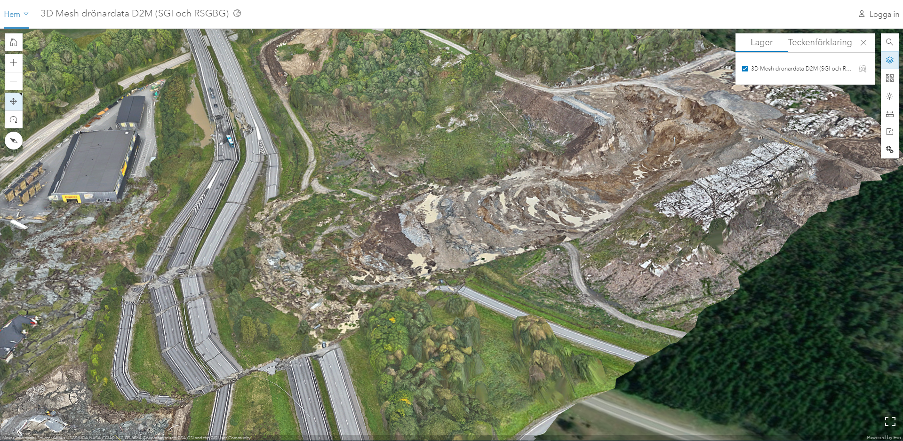
Vridbar 3D-modell från flygningen 24/9
https://geodata.sgi.se/portal/home/webscene/viewer.html?webscene=3e04c821ba7c43beb448d572c94fc193

Slide 5
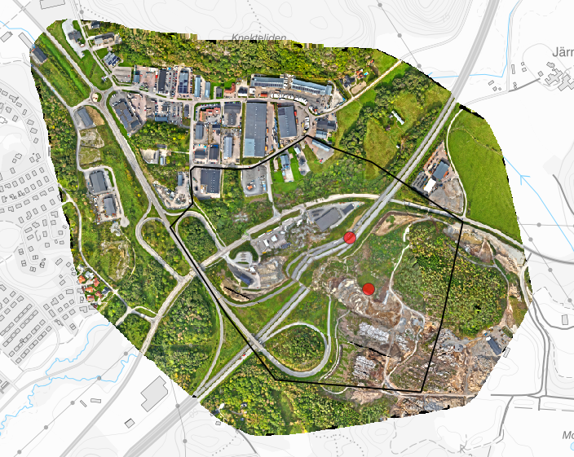
Ortomosaik från RTJ drönarflygning 26 september 2023. Flyghöjd 120m.
Svartmarkerat område är avspärrningsområdet beslutat av Länsstyrelsens 26/9 (baserat på SGI:s underlag).

